Slide 1
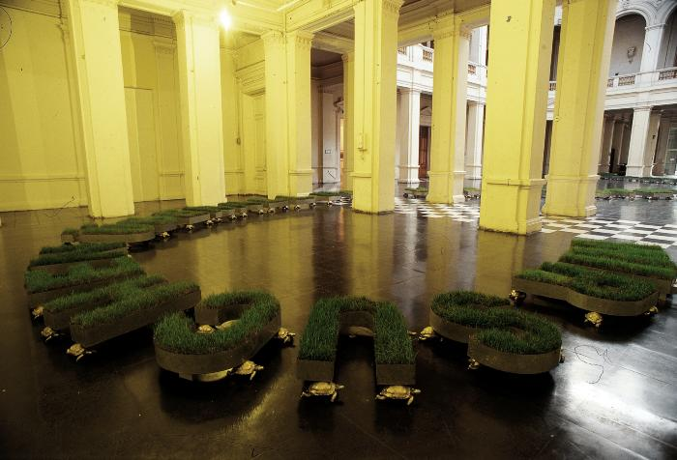
Tratado del Entendimiento Humano (tortugas) (GD-O-0152)
Frase en alemán escrita por medio de letras de gran tamaño, acostadas, sobre un total de 205 tortugas de bronce, dispuestas sobre el hall del Museo de Arte Contemporáneo, formando una línea sinuosa. Cada letra está fabricada en metal solo en su contorno, quedando un espacio vacío relleno de tierra y pasto, transformándose en jardineras. Las tortugas están todas dispuestas con sus cabezas mirando hacia el acceso del museo.

